Slide 1

Społeczeństwo obywatelskie w Polsce
– potencjał, szanse rozwojowe, zagrożenia.
Działalność Departamentu Społeczeństwa Obywatelskiego KPRM

Slide 2

PLAN PREZENTACJI:
SPOŁECZEŃSTWO OBYWATELSKIE – PROBLEMY I POTENCJAŁ
STRUKTURA I DZIAŁANIE DEPARTAMENTU SPOŁECZEŃSTWA OBYWATELSKIEGO
ZESPOŁY EKSPERCKIE I TWORZONE PROGRAMY WSPARCIA ROZWOJU SPOŁECZEŃSTWA OBYWATELSKIEGO
INSTYTUCJONALIZACJA DIALOGU OBYWATELSKIEGO
DZIAŁANIA LEGISLACYJNE – AKTUALIZACJA ROZPORZĄDZEŃ DO UoDPPioW
WSPÓŁPRACA Z PEŁNOMOCNIKAMI WOJEWODÓW
SEMINARIA I KONFERENCJE

Slide 3
NAJWAŻNIEJSZE PROBLEMY SPOŁECZEŃSTWA OBYWATELSKIEGO W POLSCE – WYBÓR AUTORSKI
Rozwarstwienie sektora (na różnych wymiarach)
Brak reprezentacji sektora w dialogu z administracją publiczną, zwł. na szczeblu centralnym
Bariery prawne
Problemy z finansowaniem działalności (niski poziom filantropii, krótkotrwałość projektów nieprzyjazne procedury aplikowania i rozliczania się ze środków, mechanizm 1%…)
Governmentalizacja i komercjalizacja organizacji / odchodzenie od misji
Spadek liczby członków i długoterminowego zaangażowania wolontariuszy
Brak środków na rozwój instytucjonalny, doraźne potrzeby, uczestnictwo w dialogu
Wizerunek publiczny (skandale, 1%, brak rzetelnej informacji w mediach)

Slide 4
POTENCJAŁ, SZANSE ROZWOJOWE SPOŁECZEŃSTWA OBYWATELSKIEGO W POLSCE
Po stronie organizacji:
  Ponad 100 tys. organizacji, co roku kilka tysięcy nowych w różnych obszarach
  Chęć działania, uczestnictwa w tworzeniu programów, zmian
Po stronie obecnego rządu:
  Nowe instytucje wspierania rozwoju społeczeństwa obywatelskiego (Pełnomocnik Rządu ds. Społeczeństwa Obywatelskiego, Departament Społeczeństwa Obywatelskiego w KPRM, Narodowy Instytut Wolności)
  Nowe programy wspierania rozwoju społeczeństwa obywatelskiego

Slide 5
DEPARTAMENT SPOŁECZEŃSTWA OBYWATELSKIEGO

Slide 6
DEPARTAMENT SPOŁECZEŃSTWA OBYWATELSKIEGO

Slide 7
WYDZIAŁ PROGRAMOWANIA I ANALIZ
dokonywanie przeglądów, analiz i ocen aktualnie obowiązujących programów i strategii dotyczących wspierania rozwoju społeczeństwa obywatelskiego, działalności pożytku publicznego, wolontariatu
opracowywanie projektów programów wspierania rozwoju społeczeństwa obywatelskiego, strategii, rozwiązań instytucjonalnych i organizacyjnych dotyczących działalności pożytku publicznego – WSPÓŁPRACA Z UTWORZONYMI ZESPOŁAMI EKSPERCKIMI
prowadzenie i analizowanie badań dotyczących organizacji obywatelskich oraz rozwoju społeczeństwa obywatelskiego

Slide 8
WYDZIAŁ PROGRAMOWANIA I ANALIZ c.d.
obsługa merytoryczna, organizacyjna i kancelaryjno-biurowa Przewodniczącego Komitetu do spraw Pożytku Publicznego, sekretarza stanu w Kancelarii Prezesa Rady Ministrów Wiceprzewodniczącego Komitetu do spraw Pożytku Publicznego, Komitetu do spraw Pożytku Publicznego oraz podmiotów wewnętrznych utworzonych przez wymienione organy
współpraca z innymi organami administracji rządowej w celu podwyższania standardów współpracy z sektorem organizacji pozarządowych

Slide 9
WYDZIAŁ DIALOGU OBYWATELSKIEGO
obsługa merytoryczna, organizacyjna i kancelaryjno-biurowa Rady Działalności Pożytku Publicznego, jak również utworzonych w jej ramach zespołów roboczych
organizowanie współpracy Przewodniczącego Komitetu do spraw Pożytku Publicznego z pełnomocnikami wojewodów do spraw społeczeństwa obywatelskiego, organizacjami pozarządowymi, w tym współpracy międzynarodowej oraz innymi podmiotami dialogu obywatelskiego
prowadzenie konsultacji publicznych projektów założeń projektów ustaw, projektów aktów normatywnych oraz projektów innych dokumentów rządowych inicjowanych przez Przewodniczącego Komitetu do spraw Pożytku Publicznego

Slide 10
ZESPOŁY EKSPERCKIE
Zespoły mają charakter pomocniczy i doradczy. Powstały jako wyraz dążenia Pełnomocnika do nawiązania stałej współpracy ze środowiskami pozarządowymi i naukowymi, a także wdrażania zasad dialogu obywatelskiego i partycypacji obywatelskiej w pracach nad tworzeniem rządowych programów wspierania rozwoju społeczeństwa obywatelskiego.
Powołanych zostało 8 zespołów tematycznych. Każdy z zespołów liczy od kilku do kilkunastu osób.
Ich celem zasadniczym jest wypracowanie i konsultowania założeń programów wspierania rozwoju społeczeństwa obywatelskiego.

Slide 11
ZESPOŁY EKSPERCKIE
Zespoły te poświęcone są następującym obszarom tematycznym:
Budowa instytucji dialogu obywatelskiego
Podstawy prawne społeczeństwa obywatelskiego
Reforma systemu horyzontalnego finansowania rozwoju społeczeństwa obywatelskiego
Program rozwoju wolontariatu długoterminowego - Korpus Solidarności
Edukacja obywatelska – wspieranie rozwoju uniwersytetów ludowych
Promocja uczestnictwa rodzin w życiu publicznym i przeciwdziałania ich dyskryminacji
Wspieranie harcerstwa
Wspieranie mediów obywatelskich

Slide 12

PROGRAMY WSPIERANIA ROZWOJU SPOŁECZEŃSTWA OBYWATELSKIEGO
Program rozwoju instytucjonalnego organizacji obywatelskich (PROO)
Fundusz Inicjatyw Obywatelskich
(FIO)
Korpus Solidarności
Fundusz Wsparcia Organizacji Pożytku Publicznego
Program wsparcia organizacji harcerskich
Program wsparcia uniwersytetów ludowych

Slide 13
AKTUALNE DZIAŁANIA PRIORYTETOWE
RDO - INSTYTUCJONALIZACJA DIALOGU OBYWATELSKIEGO
PRACE LEGISLACYJNE ZWIĄZANE Z REALIZACJĄ ZADAŃ PRZEWODNICZĄCEGO KOMITETU DS. POŻYTKU PUBLICZNEGO

Slide 14
PRACE NAD INSTYTUCJONALIZACJĄ
DIALOGU OBYWATELSKIEGO W KPRM
2016 r.
powołanie przez Pełnomocnika Rządu ds. Społeczeństwa Obywatelskiego Zespołu ds. Dialogu (ok. 25 osób)
2 spotkania Zespołu – dyskusje gł. wokół kondycji obecnego systemu dialogu w Polsce. Przewaga opinii o konieczności utworzenia nowego ciała/organu – Rady Dialogu Obywatelskiego
2017 r.
2.10.2017 – kolejne posiedzenie Zespołu ds. Dialogu, na którym zdecydowano, iż warto rozpocząć prace nad utworzeniem Rady Dialogu Obywatelskiego
9 osób zadeklarowało udział w pracach grupy roboczej ds. opracowania wstępnej koncepcji RDO
Opracowanie wstępnego harmonogramu i wybór koordynatora
Notes:
Grupa robocza – w tym 2 osoby z RDPP (KB, WK) oraz p. AO – koordynatorka partnerstwa Mapy drogowej zajmującej się tym zagadnieniem
ja zostałam przez dyrektora Departamentu Społeczeństwa Obywatelskiego poproszona o koordynowanie tychże prac

Slide 15
PRACE NAD INSTYTUCJONALIZACJĄ
DIALOGU OBYWATELSKIEGO W KPRM – CD.
GRUPA ROBOCZA
3.11.2017 – jednomyślne potwierdzenie potrzeby powołania RDO jako nowej instytucji, zadecydowano o opracowaniu ankiety nt. głównych elementów koncepcji RDO, do wypełnienia przez członków Grupy roboczej
8.12.2017 – dyskusja nad materiałem będącym opracowaniem ankiet, zawierającym wstępną charakterystykę zgodności i rozbieżności i wyodrębnione warianty, zawężenie liczby wariantów, wśród punktów wspólnych - zgoda co do potrzeby powołania nowej instytucji dialogu – RDO i czerpania wzorców z RDS. Jako otwartą pozostawiono relację RDO do innych ciał dialogu (w tym RDPP)
20.12.2017 – prezentacja prac nad RDO podczas seminarium dla członków RDPP – głosy za modyfikacją RDO
23.01.2018 – spotkanie Grupy roboczej, coraz więcej głosów, że może lepiej/łatwiej będzie modyfikować RDPP niż tworzyć nową instytucję, ew. zmieniając jej nazwę
Notes:
Wydaje się chyba dość naturalnym, że członkowie RDPP raczej z dystansem podchodzą do ew. likwidacji podmiotu, w którym pracują
Moja rola: prowadzenie spotkań, opracowanie materiału na podstawie artykułowanych podczas spotkań koncepcji i argumentów, bez opowiadania się za żadną ze str

Slide 16
PRACE NAD INSTYTUCJONALIZACJĄ
DIALOGU OBYWATELSKIEGO W KPRM – CD.
GRUPA ROBOCZA
23.01.2018-16.02.2018 – cd. prac nad materiałem, który został przesłany do członków Grupy by stworzyć wstępną koncepcję nadającą się do przedstawienia na seminarium
16.02.2018 r. – roboczy materiał do dyskusji został przesłany osobom, które zgłosiły swój udział w seminarium
19.02.2018 r. –zorganizowanie seminarium w KPRM dla przedstawienia koncepcji pod szerszą dyskusję
19.02.2018 r. – 23.03.2018 r. – modyfikacja i uzupełnianie koncepcji na podstawie uwag zgłoszonych w trakcie i po seminarium
23 marca 2018 r. - Spotkanie Zespołu eksperckiego ds. dialogu obywatelskiego dla przedyskutowania zmodyfikowanego i uzupełnionego materiału
Kwiecień 2018 r. – ostatnie prace redakcyjne uwzględniające uwagi zgłoszone przez Zespół i przedstawienie Przewodniczącemu Komitetu ds. Pożytku Publicznego (KdsPP), który podejmie decyzję, co do kierunku dalszych prac nad projektem
6.04.2018 r. – materiał przekazany Sekretarzowi Komitetu ds. Pożytku Publicznego
Notes:
Wydaje się chyba dość naturalnym, że członkowie RDPP raczej z dystansem podchodzą do ew. likwidacji podmiotu, w którym pracują
Moja rola: prowadzenie spotkań, opracowanie materiału na podstawie artykułowanych podczas spotkań koncepcji i argumentów, bez opowiadania się za żadną ze str

Slide 17
CO DALEJ?
Przekazanie materiału Przewodniczącemu
Komitetu ds. Pożytku Publicznego do podjęcia decyzji kierunkowych
Podjęcie decyzji kierunkowych
Przygotowanie założeń do ustawy/zmian prawnych + konsultacje

Slide 18

JAKIE SĄ SŁABOŚCI OBECNEGO SYSTEMU/CIAŁ DIALOGU W POLSCE?
Brak szerokiej partycypacji organizacji społeczeństwa obywatelskiego w dialogu
Brak realnego wpływu i niewystarczające kompetencje
Brak ustawowego umocowania dialogu obywatelskiego
Partykularyzm
Rozproszenie
Brak stałego miejsca prowadzenia dialogu pomiędzy rządem a sektorem obywatelskim
Słabości RDPP
Notes:
O słabościach RDPP mówił KB

Slide 19
UPRAWNIENIA RDO
Opiniowanie projektów aktów normatywnych.
Inicjatywa (pseudo)ustawodawcza strony pozarządowej.
Wyrażanie opinii i zajmowanie stanowisk wobec strategii, planów i programów rządowych/konieczność ustosunkowania się.
Kierowanie zapytań do właściwego ministra w zakresie spraw należących do właściwości Rady.
Wnioskowanie o przeprowadzenie wysłuchania publicznego.
Przyjmowanie stanowisk w sporach pomiędzy administracją rządową a zorganizowanymi obywatelami.
Notes:
Inicjatywa pseudoustawodawcza – możliwość przygotowania propozycji zmian legislacyjnych i przekazywanie ich organowi, który wg Konstytucji posiada uprawnienia do inicjatywy ustawodawczej

Slide 20
Najważniejsze rozbieżności. Pytania do podjęcia decyzji kierunkowych:
1. Która z przedstawionych koncepcji jest właściwa?
Utworzenie nowego ciała dialogu obywatelskiego – Rady Dialogu Obywatelskiego.
Zreformowanie RDPP poprzez np. poszerzenie jej kompetencji.
Pozostawienie obecnego status quo.
2. Jaki zakres przedmiotowy działania (RDO) byłby właściwy?
RDO jako ciało dialogu tylko w sprawach mających bezpośredni wpływ na funkcjonowanie III sektora.
RDO jako ciało dialogu o szerszym zakresie przedmiotowym.
Ewolucyjny (RDO początkowo ciałem dialogu III sektora i ewoluowałoby w kierunku instytucjonalnego połączenia dialogu obywatelskiego z dialogiem społecznym, czy ewentualnie z innymi ciałami dialogu).
3. Jakie powinny być strony dialogu prowadzonego w RDO?
Rząd – Reprezentanci Społeczeństwa Obywatelskiego (SO).
Rząd – Reprezentanci SO – Samorządy.
4. Jakie powinno być umiejscowienie RDO?
RDO jako ciało samodzielne, instytucjonalnie umocowane przy KPRM.
RDO jako ciało samodzielne, instytucjonalnie umocowane przy Kancelarii Prezydenta.
5. Czy powinny powstać regionalne RDO?
Tak
Tak, ale dopiero po pewnym okresie.
Nie

Slide 21
PRACE LEGISLACYJNE ZWIĄZANE Z REALIZACJĄ ZADAŃ PRZEWODNICZĄCEGO KOMITETU DS. POŻYTKU PUBLICZNEGO
Rozporządzenie do UoDPPioW (w sprawie wzoru ofert, umów i sprawozdań – tryb art. 19)
Art. 19. Przewodniczący Komitetu określi, w drodze rozporządzenia:
1) wzory ofert, o których mowa w art. 14 ust. 1, 1a i 2,
2) ramowe wzory umów, o których mowa w art. 16 ust. 1, 1a i 6,
3) wzory sprawozdań, o których mowa w art. 18
- uwzględniając konieczność zapewnienia niezbędnych informacji dotyczących wykonania zadania publicznego oraz biorąc pod uwagę liczbę oferentów, sposób i czas realizacji zadania publicznego, a także sposób jego rozliczenia.
Rozporządzenie musi wejść w życie przed 28 października 2018 r. Konsultacje z sektorem i samorządem.

Slide 22
PRACE LEGISLACYJNE ZWIĄZANE Z REALIZACJĄ ZADAŃ PRZEWODNICZĄCEGO KOMITETU DS. POŻYTKU PUBLICZNEGO
Rozporządzenie do UoDPPioW (w sprawie wzoru ofert, umów i sprawozdań – tryb Art. 19a)
Art. 19a ust. 7d
Przewodniczący Komitetu określi, w drodze rozporządzenia uproszczony wzór oferty i uproszczony wzór sprawozdania z realizacji zadania, o którym mowa w ust. 1, uwzględniając konieczność zapewnienia podstawowych informacji dotyczących wykonania zadania publicznego.
Rozporządzenie musi wejść w życie przed 28 października 2018 r. Konsultacje z sektorem.

Slide 23
PRACE LEGISLACYJNE ZWIĄZANE Z REALIZACJĄ ZADAŃ PRZEWODNICZĄCEGO KOMITETU DS. POŻYTKU PUBLICZNEGO
Rozporządzenie do UoDPPioW (w sprawie wzoru sprawozdań merytorycznych)
Art. 23 ust. 8 Przewodniczący Komitetu określi, w drodze rozporządzenia, wzór sprawozdania merytorycznego, o którym mowa w ust. 1 i 1a, oraz wzór uproszczonego sprawozdania merytorycznego, o którym mowa w ust. 6c, kierując się potrzebą ujednolicenia składanych sprawozdań.
(Organizacja pożytku publicznego sporządza roczne sprawozdanie merytoryczne ze swojej działalności; 6c. Organizacja pożytku publicznego, która w roku obrotowym, za który sporządza sprawozdanie finansowe i merytoryczne ze swojej działalności, osiągnęła przychód nieprzekraczający 100 000 zł, zamieszcza na stronie podmiotowej Narodowego Instytutu w Biuletynie Informacji Publicznej, w terminie, o którym mowa w ust. 6 lub w ust. 6b, sprawozdanie, o którym mowa w ust. 1 i 1a, w formie uproszczonego sprawozdania merytorycznego.) Rozporządzenie musi wejść w życie przed 28 października 2018 r. Konsultacje z sektorem.

Slide 24
PRACE LEGISLACYJNE ZWIĄZANE Z REALIZACJĄ ZADAŃ PRZEWODNICZĄCEGO KOMITETU DS. POŻYTKU PUBLICZNEGO
Rozporządzenie do UoDPPioW (w sprawie wymiany informacji dotyczących organizacji pożytku publicznego)
Art. 27a ust. 10
Przewodniczący Komitetu w porozumieniu z ministrem właściwym do spraw finansów publicznych oraz Ministrem Sprawiedliwości określi, w drodze rozporządzenia, tryby, terminy oraz format i strukturę danych dla wymiany informacji dotyczących organizacji pożytku publicznego, o których mowa w ust. 4 i 5, między Dyrektorem Narodowego Instytutu a Ministrem Sprawiedliwości oraz ministrem właściwym do spraw finansów publicznych,
Rozporządzenie musi wejść w życie przed 28 października 2018 r. Konsultacje z MS, MF, Dyr. NIW-CRSO.

Slide 25
PRACE LEGISLACYJNE ZWIĄZANE Z REALIZACJĄ ZADAŃ PRZEWODNICZĄCEGO KOMITETU DS. POŻYTKU PUBLICZNEGO
Rozporządzenie do UoDPPioW (w sprawie Funduszu Wspierania Organizacji Pozarządowych)
Art. 27ab ust. 6
Przewodniczący Komitetu określi, w drodze rozporządzenia, szczegółowe zadania, na które są przeznaczane środki Funduszu, oraz szczegółowe zasady gospodarki finansowej Funduszu, uwzględniając potrzebę prowadzenia odrębnej gospodarki finansowej w zakresie realizacji zadań dotyczących wsparcia organizacji pożytku publicznego, a także potrzebę skutecznego i racjonalnego wykorzystania środków Funduszu oraz osiągnięcia celów, dla których Fundusz został utworzony.
Rozporządzenie musi wejść w życie przed 28 października 2018 r. Konsultacje z sektorem.

Slide 26
PRACE LEGISLACYJNE ZWIĄZANE Z REALIZACJĄ ZADAŃ PRZEWODNICZĄCEGO KOMITETU DS. POŻYTKU PUBLICZNEGO
Rozporządzenie do UoDPPioW (w sprawie promocji zachęcającej do przekazania 1%)
Art. 27c ust. 3. Przewodniczący Komitetu określi, w drodze rozporządzenia, treść, formę oraz sposób zamieszczenia informacji, o której mowa w ust. 1 i 2, mając na względzie zapewnienie przejrzystości wydatkowania środków pochodzących z 1% podatku dochodowego od osób fizycznych oraz pełnej informacji dotyczącej możliwości wyboru organizacji pożytku publicznego.
(Promocja prowadzona przez organizację pożytku publicznego, polegająca na publicznym zachęcaniu do przekazania 1% podatku dochodowego od osób fizycznych, bez względu na formę dotarcia do podatnika, zawiera w szczególności informację o jej finansowaniu lub współfinansowaniu ze środków finansowych pochodzących z 1% podatku dochodowego od osób fizycznych)
Rozporządzenie musi wejść w życie przed 28 października 2018 r. Konsultacje z sektorem.

Slide 27
PRACE LEGISLACYJNE ZWIĄZANE Z REALIZACJĄ ZADAŃ PRZEWODNICZĄCEGO KOMITETU DS. POŻYTKU PUBLICZNEGO
Rozporządzenie do UoDPPioW (w sprawie przeprowadzania kontroli organizacji pożytku publicznego)
Art. 33b
Przewodniczący Komitetu określi, w drodze rozporządzenia, szczegółowe warunki, sposób i tryb przeprowadzania kontroli organizacji pożytku publicznego, w tym wzór upoważnienia do przeprowadzenia kontroli, uwzględniając konieczność zapewnienia jej sprawnego i skutecznego przebiegu.
Rozporządzenie musi wejść w życie przed 28 października 2018 r. Konsultacje z wojewodami i Dyrektorem NIW -CRSO.

Slide 28
WSPÓŁPRACA Z PEŁNOMOCNIKAMI WOJEWODÓW
DS. SPOŁECZEŃSTWA OBYWATELSKIEGO
Art. 41k i a 41l UoDPPioW
Art. 41k Wojewoda może ustanowić pełnomocnika wojewody do spraw społeczeństwa obywatelskiego. Przepisu art. 18 ust. 1 ustawy z dnia 23 stycznia 2009 r. o wojewodzie i administracji rządowej w województwie (Dz.U. z 2017 r. poz. 2234) nie stosuje się.
Art. 41l Do zadań pełnomocnika wojewody do spraw społeczeństwa obywatelskiego należy:
1) monitorowanie wdrażania programów wspierania rozwoju społeczeństwa obywatelskiego oraz programów, o których mowa w art. 5b ust. 1;
2) koordynowanie współpracy jednostek administracji rządowej w województwie z organizacjami pozarządowymi, które zgodnie z zakresem swoich zadań statutowych działają na rzecz rozwoju społeczeństwa obywatelskiego.

Slide 29
WSPÓŁPRACA Z PEŁNOMOCNIKAMI WOJEWODÓW
DS. SPOŁECZEŃSTWA OBYWATELSKIEGO
Intencją Pełnomocnika Rządu do spraw Społeczeństwa Obywatelskiego było, aby we wszystkich województwach powoływani byli pełnomocnicy odpowiedzialni za współpracę z organizacjami pozarządowymi, którzy posiadają ujednolicone kompetencje i stanowią wsparcie dla Pełnomocnika w realizacji współpracy z organizacjami obywatelskimi na poziomie regionalnym.
Dotychczas odbyły się 4 spotkania Pełnomocnika Rządu z pełnomocnikami wojewodów do spraw społeczeństwa obywatelskiego:
20 lipca 2016 r., 5 grudnia 2016 r., 28 lutego 2017 r., 4 czerwca 2018 r.

Slide 30
WSPÓŁPRACA Z PEŁNOMOCNIKAMI WOJEWODÓW
DS. SPOŁECZEŃSTWA OBYWATELSKIEGO
Zakres proponowanych zadań pełnomocników wojewodów:
1. Stworzenie i aktualizacja bazy danych o organizacjach pozarządowych w regionie
2. Utworzenie serwisu internetowego dla organizacji pozarządowych
3. Wspieranie udziału organizacji pozarządowych działających na terenie regionu w konsultacjach programów wspierania społeczeństwa obywatelskiego
4. Wspieranie udziału organizacji pozarządowych działających na terenie regionu w konsultacjach nowych rozporządzeń do UoDPPioW
5. Udział w spotkaniach z Przewodniczącym Komitetu ds. Pożytku Publicznego i/lub Pełnomocnikiem Rządu ds. Społeczeństwa Obywatelskiego

Slide 31
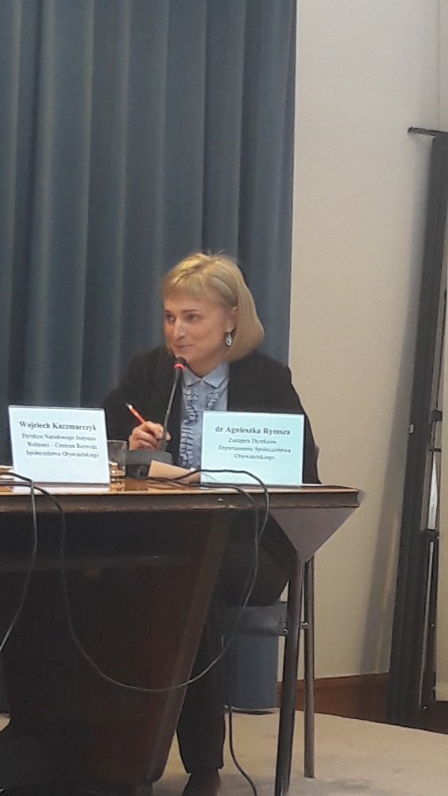
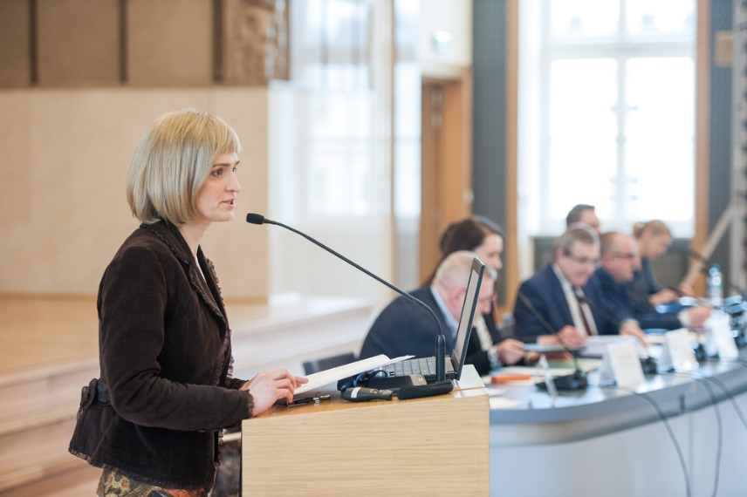
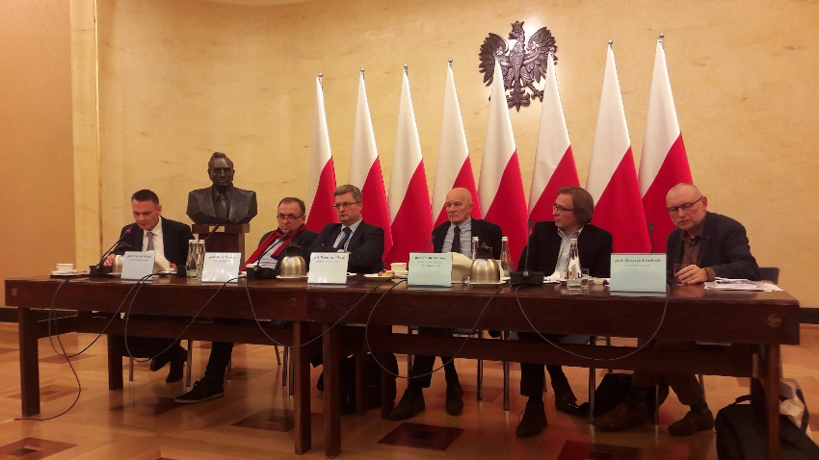
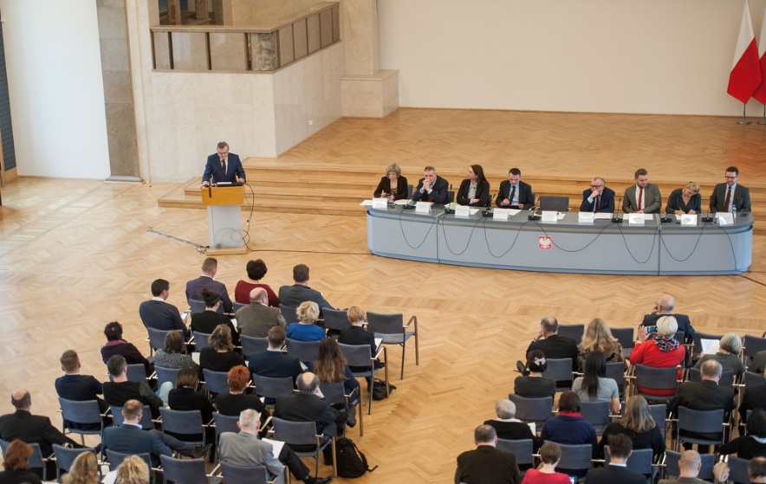
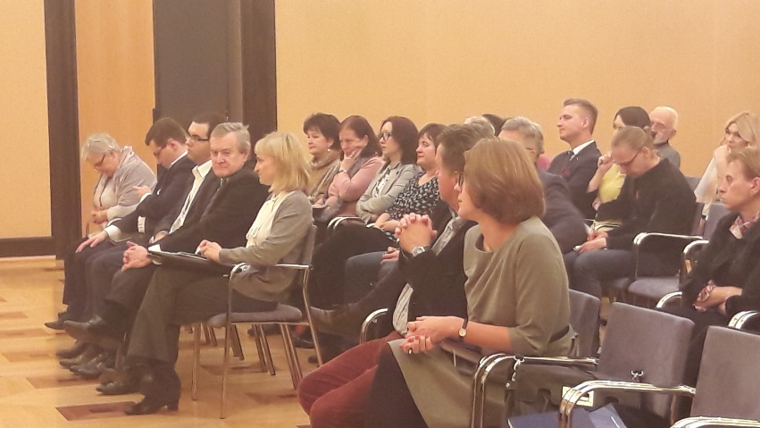
SEMINARIA/KONFERENCJE W KPRM
Społeczeństwo obywatelskie we współczesnej Polsce – realizacja idei pożytku publicznego. Potencjał, szanse rozwojowe i zagrożenia.
7 listopada 2017 roku
Koncepcja Rady Dialogu Obywatelskiego.
19 lutego 2018 roku
System zlecania zadań publicznych w Polsce. Problemy i propozycje zmian.
12 grudnia 2017 roku

Slide 32
DZIĘKUJĘ ZA UWAGĘ
dr Agnieszka Rymsza
Zastępca Dyrektora Departamentu Społeczeństwa Obywatelskiego KPRM
strona internetowa obecnie: www.spoleczenstwoobywatelskie.gov.pl
strona internetowa w przygotowaniu: www.pożytek.gov.pl
Agnieszka.Rymsza@kprm.gov.pl

